Slide 1
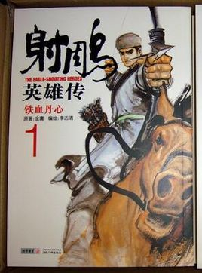
射
雕
英
雄
传

Slide 2
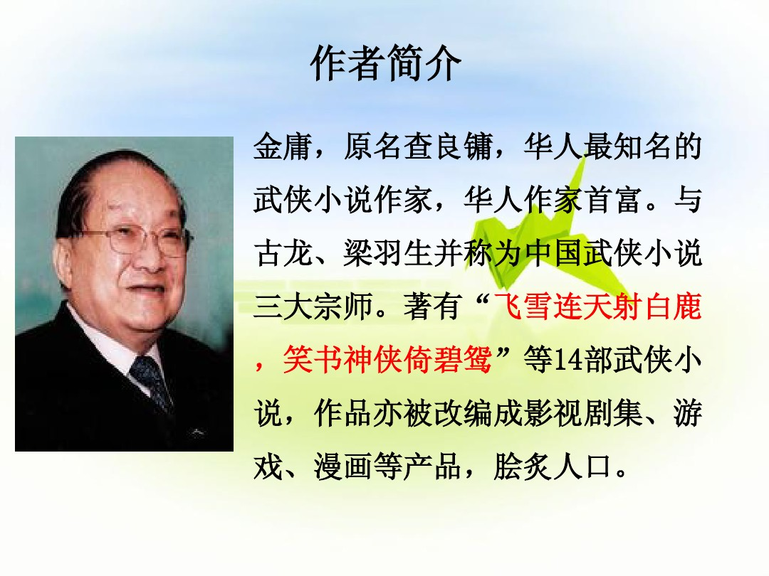

Slide 3
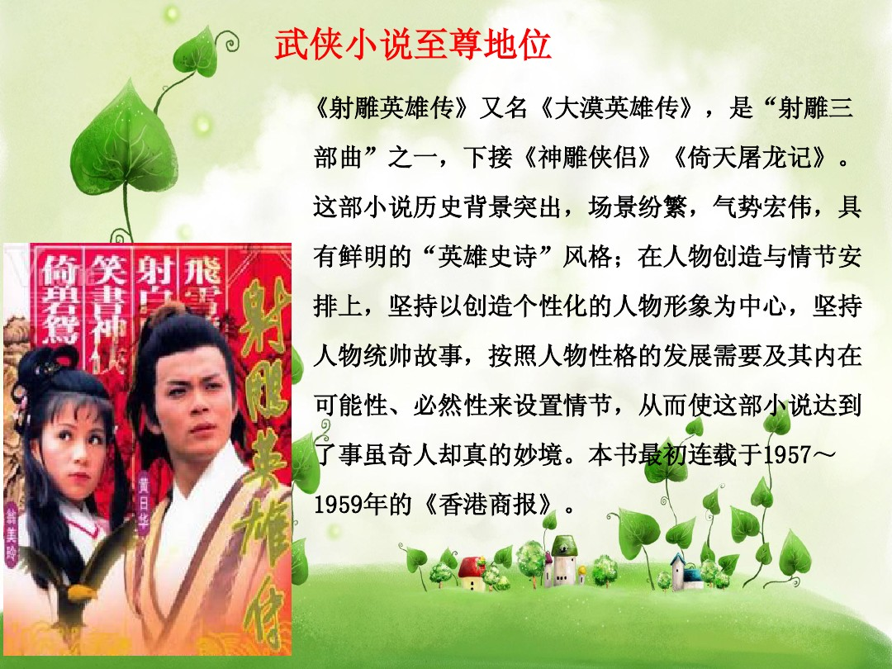

Slide 4
创作背景
作品故事时间跨度自1196年始到1221年结束，上至南宋朝廷、金国王族、蒙古首领，下到武林高手、江湖侠士、普通老百姓的日常生活，金庸都将其融入作品中。故事固然是虚构的，但这一段历史大环境却是真实确凿。
公元1127年，北宋灭亡之后一个月，宋徽宗第九子赵构在南京应天府即位，重建宋王朝，南宋从此开始。赵构史称宋高宗。赵构即位后贪图享乐，不思抗战。他所用非人，致使宠将杜充降敌；他激起了苗刘之变；他不思抵抗，节节败退，点燃了钟相，杨幺大起义的火种。”
《射雕英雄传》中写道：郭靖深受成吉思汗赏识，做了“金刀驸马”，而后追随成吉思汗西征金国。而历史上的确有郭靖该人。据《宋史·忠义传四·郭靖》记载：郭靖是四川嘉陵江地区一个地方土豪的护卫队首领。1207年，当地宋朝官员吴曦投降了金国，郭靖和当地百姓舍弃田地房屋，顺着嘉陵江迁徙。吴曦派出军队阻拦，想把这些百姓赶回家。郭靖对此悲愤异常，他对弟弟郭端说：“我们家世代都是大宋的子民。自从金人入侵我边界，我兄弟二人不能以死报国，反而避难入关。现在又被吴曦驱赶回去，我不想舍弃汉人的衣冠。我宁愿死在这里，做赵氏王朝的鬼。”于是投江自杀。而在郭靖死后十几年，成吉思汗才率军西征。

Slide 5
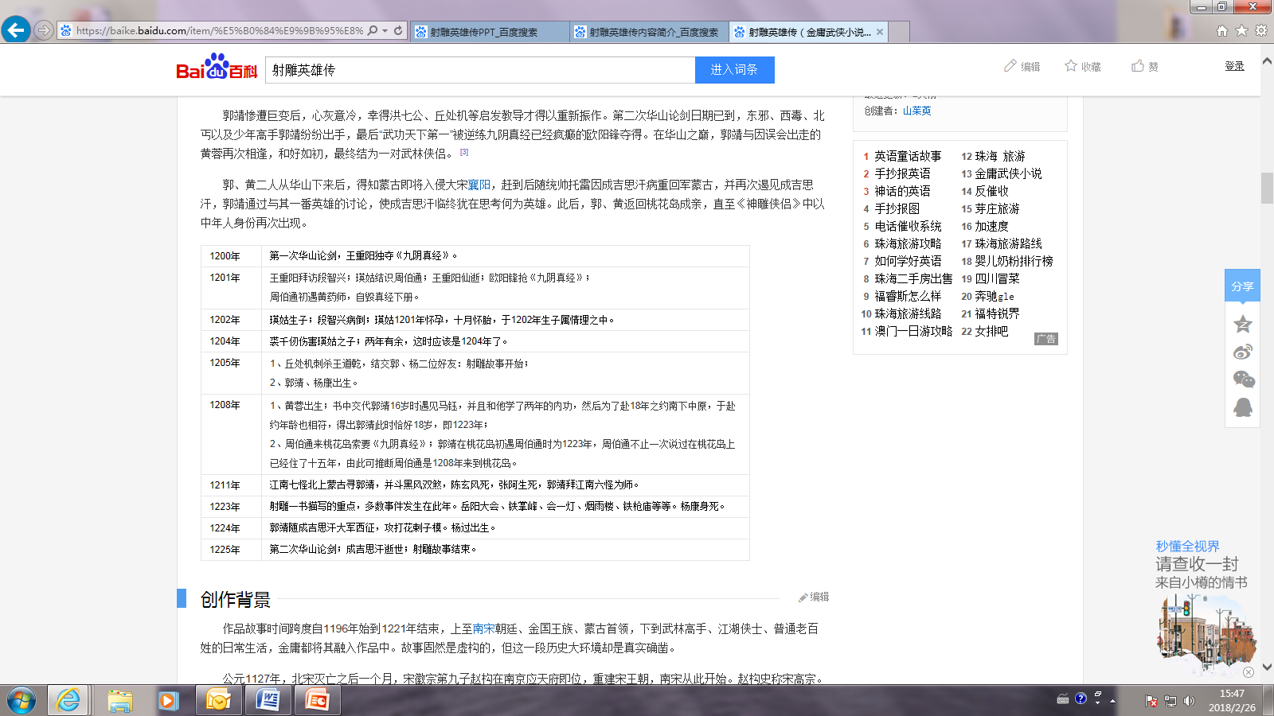
时间检索

Slide 6
内容梗概
郭杨两家指腹为婚，后为金兵所害。郭啸天死，其妻流落蒙古，诞下一子郭靖，在蒙古成长，后被江南七怪收为徒弟，并得全真教丹阳子马钰指点内功。杨铁心妻子被大金国六王爷骗婚，诞下一子杨康，却自幼被当做小王爷抚养长大。
丘处机与江南七怪打赌比赛，决定分别收两家孩子为徒（郭靖随江南七怪，杨康随丘处机），十八年后在醉仙楼让两个孩子比武。日期将近，郭靖随师父来到中原，从此开始一段传奇故事。
他与黄蓉一见倾心，却因已与蒙古公主华筝有婚约而犹豫不决。他心怀道义，洪七公、一灯大师均对他甚为赏识。他无意中背出九阴真经，从此摆脱不了欧阳锋的纠缠。他忠于宋朝，注定要与义弟杨康成为敌人，也注定要与他生长的蒙古翻脸成仇……
“为国为民，侠之大者。”郭静怀一腔正气，命运便会还他以想不到的机缘。一路坎坷，郭靖终成一代大侠。

Slide 7
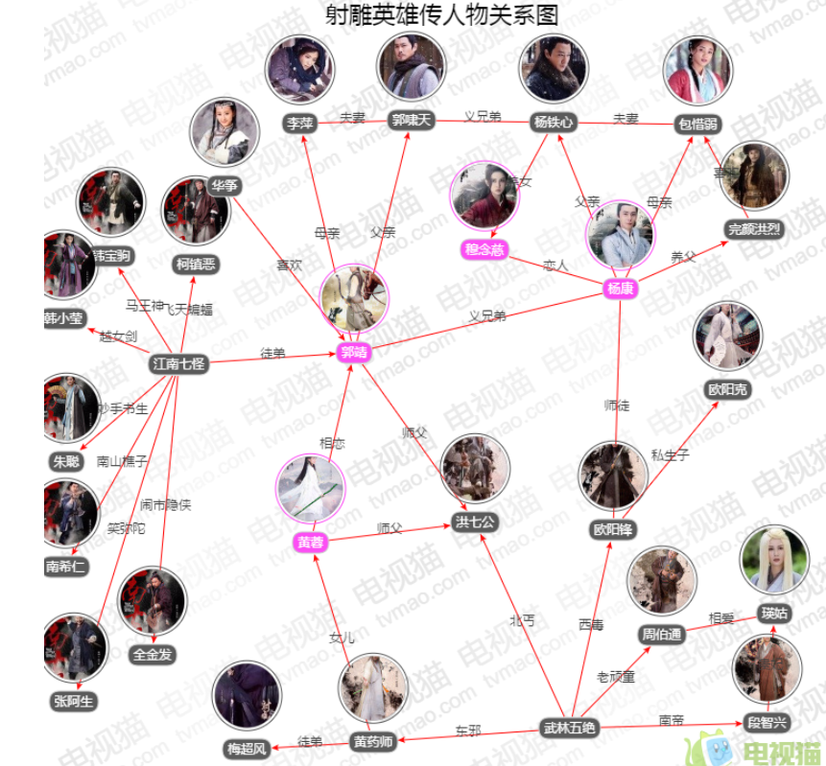
人物关系

Slide 8
人物介绍
郭靖:
男主人公。被誉为金庸笔下侠之大者。 生性单纯刚直，重孝义、勤奋、爱国，有民族大义， 他用一生来彻底实现了“为国为民”这一大侠的目标，他巨大的人格力量也感染了他身边的人，带领他们走向正面的人生路。
黄蓉:
女主人公。桃花岛主“东邪”黄药师与冯蘅的女儿，精通父亲传授的桃花岛武功、五行八卦阵和奇门遁甲之术。集天地灵气而于一身，艳绝天下，冰雪聪明，玲珑剔透。多才多艺，博古通今，精通琴棋书画，厨艺了得。与郭靖不离不弃，患难与共，全心全意助旺他。婚后辅佐夫君保卫国家，竭尽所能。黄蓉在金庸笔下象征智慧和忠贞，人称“女诸葛”。
杨康:
杨康是杨铁心之子，完颜洪烈的养子，杨过之父。最初以“小王爷完颜康”的身份登场，此后虽然知道自己身世，但因迷恋金朝王室的富贵而继续追随完颜洪烈。在铁枪庙中被黄蓉软猬甲上的尖刺刺中，由于刺上沾有欧阳锋的蛇毒而中毒身亡。
穆念慈:
她父母双亡，遇到落难的杨康之父杨铁心，被收为义女，更名穆念慈。她个性坚强，在一场比武招亲后对杨康念念不忘，后与杨康定情。后来知道了杨康认贼作父后仍是对他难以忘怀。在铁掌峰上与杨康怀有了杨过，但不愿与杨康同流合污，一度想出家为尼，后遇郭靖黄蓉开导，独自返回牛家村生下杨过，后来她一人带着杨过过活，郁郁寡欢，约十年之后染病而亡。
梅超风:
陈玄风的妻子兼师妹，本名梅若华，一身横练，练门在舌下，擅用九阴白骨爪和摧心掌，与陈玄风一起出逃蒙古，因在蒙古用活人练功，后被飞天蝙蝠柯镇恶用毒菱打瞎双眼。后收杨康为徒，最后死在欧阳锋手中。

Slide 9
人物介绍
黄药师:
外号“东邪”，“天下五绝”之一。是金庸笔下“正中带有七分邪，邪中带有三分正”的人物，是桃花岛的岛主，亦是桃花岛派创始人。
绰号“西毒”，是头号反派人物，系“中原五绝”之一。身材高大，身穿白衣，高鼻探目，脸须棕黄，英气勃勃，目光如电，眼神如刀似剑，甚是锋锐，语声铿铿似金属之音。武功登峰造极，心狠手辣，最后因错练《九阴真经》而发疯，与洪七公比武死于雪山上。
欧阳锋:
段王爷:
“南帝”段智兴。以大理“一阳指”自成一派，武学修为登峰造极，“天下五绝”之一。后因对刘瑛与“老顽童”周伯通的私生子周念通见死不救，心怀愧疚，于是出家为僧，法号“一灯”。
“北丐”，丐帮帮主。无论黑白两道都十分敬重他。他的正式徒弟只有郭靖和黄蓉二人，不过曾花时间传武功与穆念慈和其子杨过。洪七公一生最大的敌人为“西毒”欧阳锋，曾被其暗算多次，几乎丧命。晚年与欧阳锋于华山比武，后欧阳锋恢复记忆，两人大笑，互相拥抱而逝。洪七公和蔼正义，具有一切正派人物所应具有的优点，其独门武学为“打狗棒法”及“降龙十八掌”。
洪七公:
王重阳:
全真派创派祖师，天下五绝之首的“中神通” 。身材甚高，腰悬长剑，风姿飒爽，英气勃勃，飘逸绝伦。是“老顽童”周伯通的师兄、“全真七子”的师父。王重阳也是一个独步武林的奇才，具绝代天资，武功造诣深不可测，已经达到出神入化的地步，世称“天下第一”。

Slide 10
读后感悟
《射雕英雄传》明写一个老实而笨拙的男孩由无名小辈成长为武功高强、为国为民的大侠的传奇过程。暗写在家难和国难发生时，民族英雄的诞生和国家的重建。同时，在一定程度上反映了暴政下的平民的痛苦生活，鞭挞了贪官酷吏卖国贼的横征暴敛，讴歌了“富贵不能淫，贫贱不能移，威武不能屈”的民族气节。
关于小说中的众多人物，令我感悟最深的当属郭靖。古人云：持勤补拙，与巧者俦。主人公郭靖就是这样的一位大侠。他天资愚钝，武功总不能超凡脱俗，师父们都骂他是个傻小子。但他勤奋刻苦，一套武功别人练一遍就会了，他要练上十遍，百遍，千遍；一天不行，就练十天，一个月，一年；日日练，夜夜练，直到融会贯通为止。他知道自己天资不如别人，但他坚信勤能补拙天道酬勤。正因他的傻劲而得到许许多多武学大师的嫡传。经过勤学苦练，最终武功登峰造极，孤独求败。
若华山脚下的你就像郭靖那样的傻小子，请不要轻言放弃，失去自信。只要肯下功夫，付出别人十倍的努力，定能超越别人，超越自己。相信天道酬勤，你也可以在华山之巅一展雄风。

Slide 11
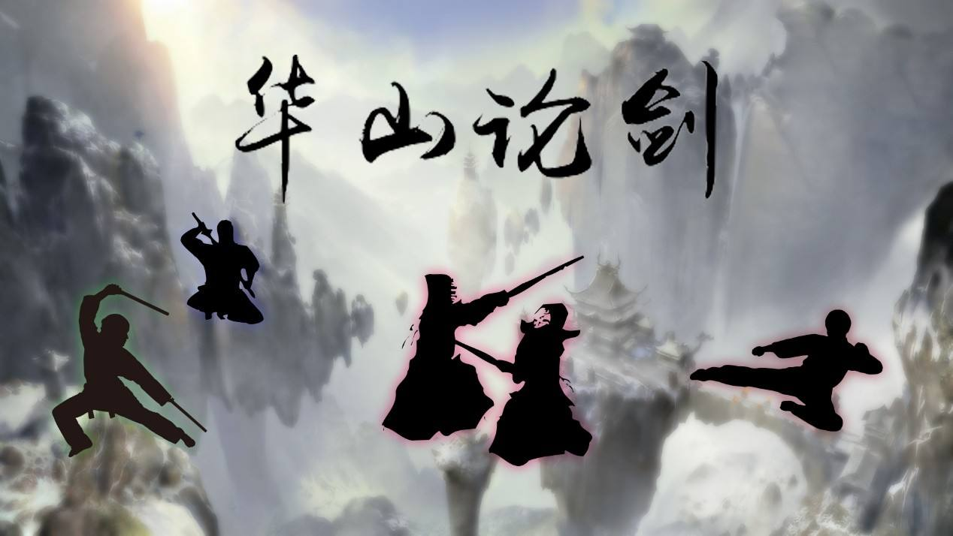
谢谢大家

